Slide 1


ΕΛΛΗΝΙΚΗ ΔΗΜΟΚΡΑΤΙΑ
ΕΘΝΙΚΟΝ ΚΑΙ ΚΑΠΟΔΙΣΤΡΙΑΚΟΝ ΠΑΝΕΠΙΣΤΗΜΙΟΝ ΑΘΗΝΩΝ
ΙΑΤΡΙΚΗ ΣΧΟΛΗ
«ΑΡΕΤΑΙΕΙΟΝ» ΝΟΣΟΚΟΜΕΙΟ
Β’ ΜΑΙΕΥΤΙΚΗ ΚΑΙ ΓΥΝΑΙΚΟΛΟΓΙΚΗ ΚΛΙΝΙΚΗ
ΔΙΕΥΘΥΝΤΗΣ: ΚΑΘΗΓΗΤΗΣ Νικόλαος Φ. Βλάχος, MD, PhD
Πιστοποιημένο Ευρωπαϊκό Κέντρο Εκπαίδευσης στη Μαιευτική και Γυναικολογία
Από το Ευρωπαϊκό Κολλέγιο Μαιευτικής και Γυναικολογίας (EBCOG)
ΕΠΕΙΓΟΥΣΕΣ ΜΑΙΕΥΤΙΚΕΣ & ΓΥΝΑΙΚΟΛΟΓΙΚΕΣ ΚΑΤΑΣΤΑΣΕΙΣ ΣΤΟ ΤΕΠ
Γρηγόριος Α. Καραμπάς MD, MSc, PhD, MIGS, SFOG
Επιμελητής / Ακαδημαϊκός Υπότροφος «Αρεταίειον» Νοσοκομείο, ΕΚΠΑ
Συντονιστής Μεταδιδακτορικός Ερευνητής Πανεπιστημιακού Νοσοκομείου Skåne, Malmö-Lund, Sweden

Slide 2

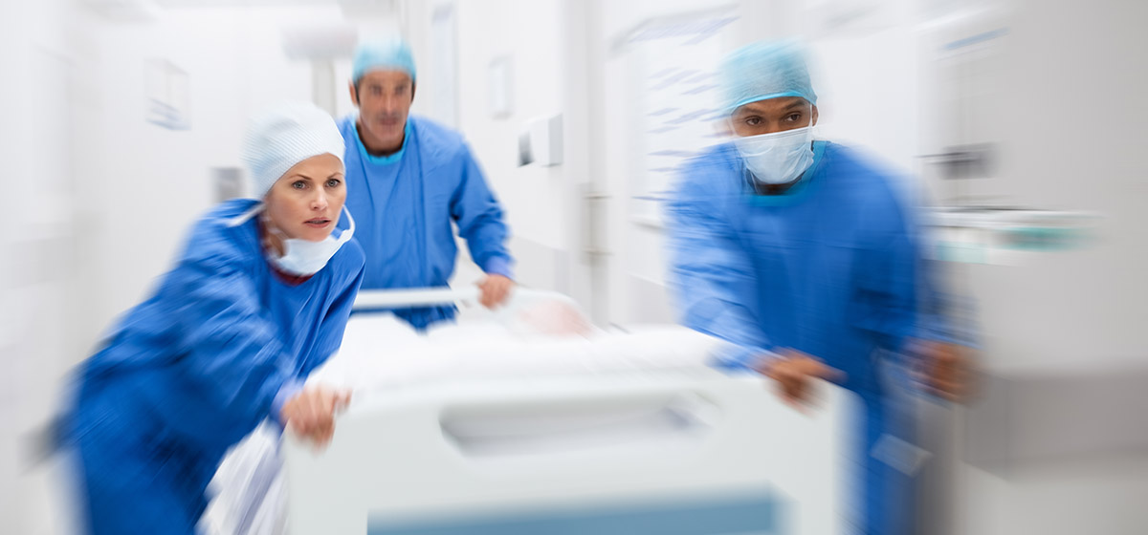
Emergency medical condition
Ιs an acute injury or illness that poses an immediate risk to a person's life or long-term health
https://en.wikipedia.org/wiki/Medical_emergency

Slide 3
Emergency medical condition
The term “emergency medical condition” means:
a medical condition manifesting itself by acute symptoms of sufficient severity (including severe pain) such that the absence of immediate medical attention could reasonably be expected to result in (i) placing the health of the individual (or, with respect to a pregnant woman, the health of the woman or her unborn child) in serious jeopardy, (ii) serious impairment to bodily functions, or (iii) serious dysfunction of any bodily organ or part; or
with respect to a pregnant woman who is having contractions (i) that there is inadequate time to effect a safe transfer to another hospital before delivery, or (ii) that transfer may pose a threat to the health or safety of the woman or the unborn child.
https://www.law.cornell.edu/definitions/uscode.php?width=840&height=800&iframe=true&def_id=42-USC-638938755-1009355610&term_occur=999&term_src=

Slide 4

Emergency medical condition in Obstetrics

Slide 5
Emergency medical condition in Obstetrics
Definition
Obstetric emergencies are health problems that are life-threatening for pregnant women and their babies. An obstetric emergency may arise at any time during pregnancy, labour and birth or postpartum.
During pregnancy:
Miscarriage
Ectopic pregnancy
Placental abruption
Placenta praevia
Preeclampsia/eclampsia
Premature rupture of membranes
Sepsis
Amniotic fluid embolism
DVT/embolism
During labour:
Shoulder dystocia
Prolapsed umbilical cord
Placenta accreta
Rupture of the uterus
Amniotic fluid embolism
Preeclampsia/eclampsia
Sepsis
Amniotic fluid embolism
DVT/embolism
Postpartum:
Haemorrhage/bleeding
Inversion of the uterus
Amniotic fluid embolism
Preeclampsia/eclampsia
Sepsis
Amniotic fluid embolism
DVT/embolism

Slide 6
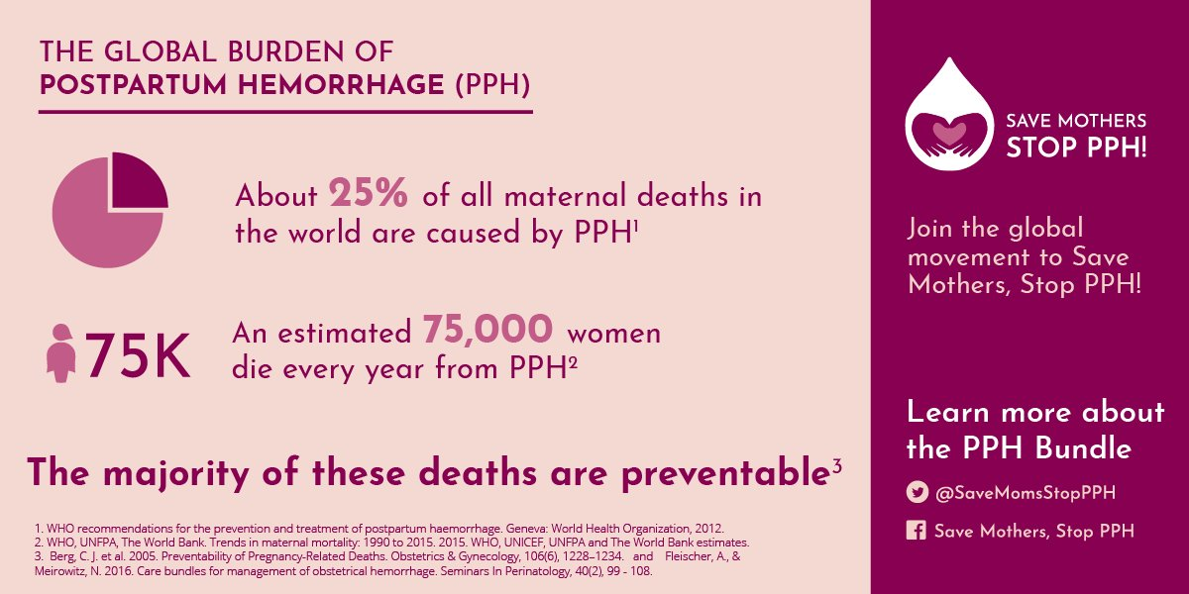

Slide 7
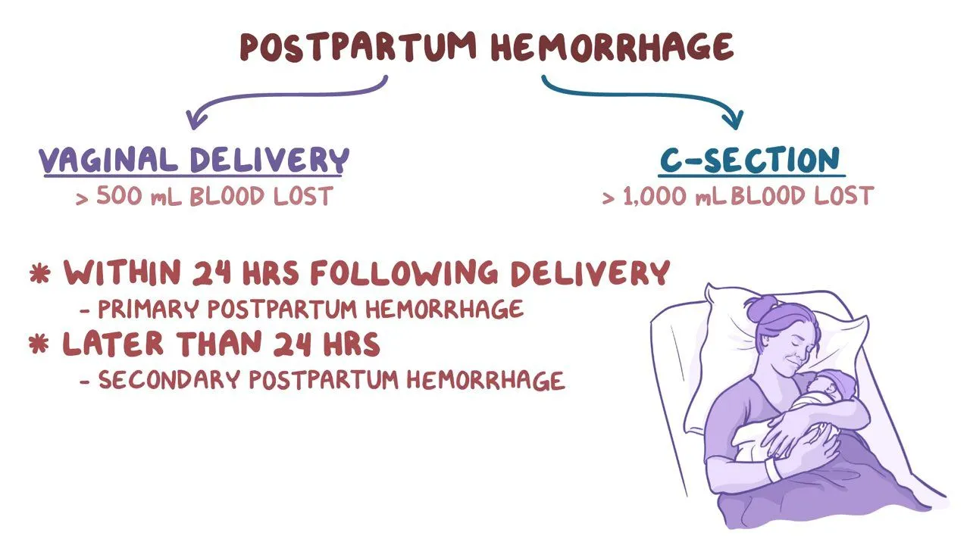

Slide 8
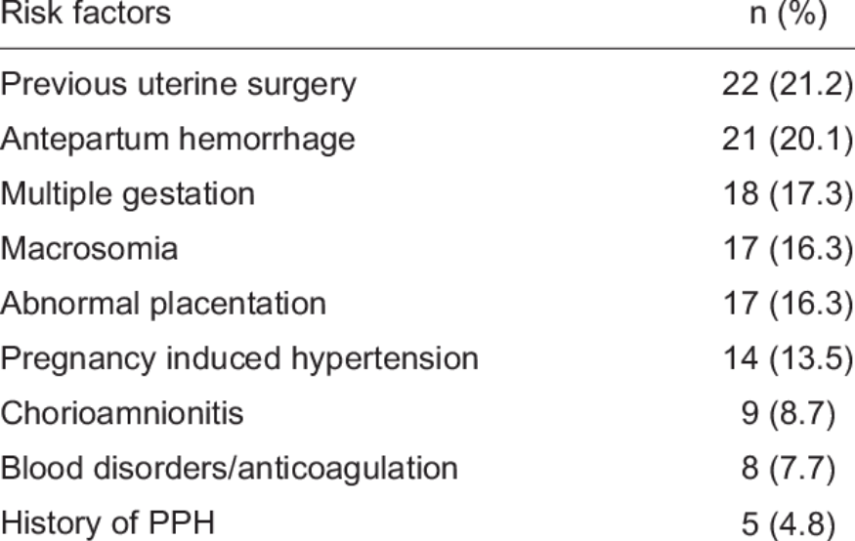

Slide 9
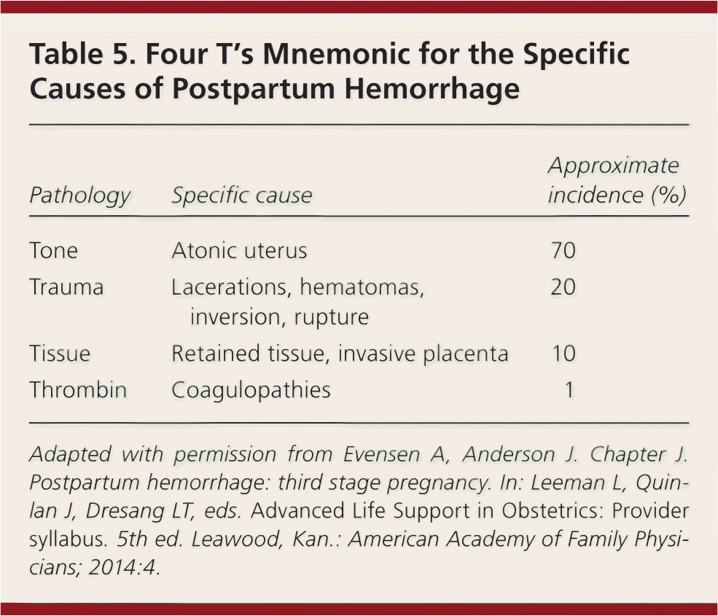

Slide 10
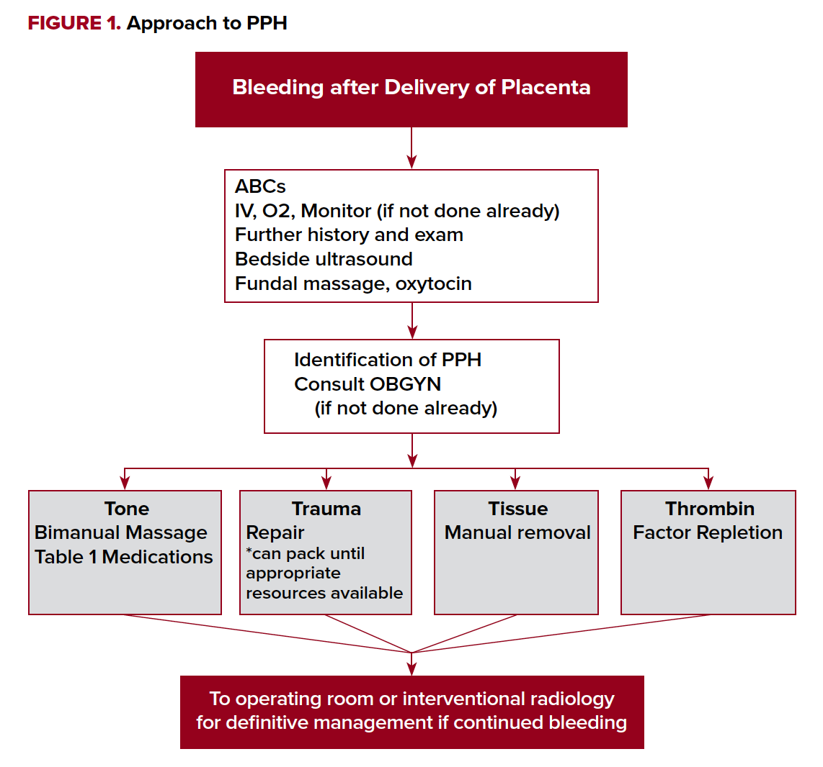

Slide 11
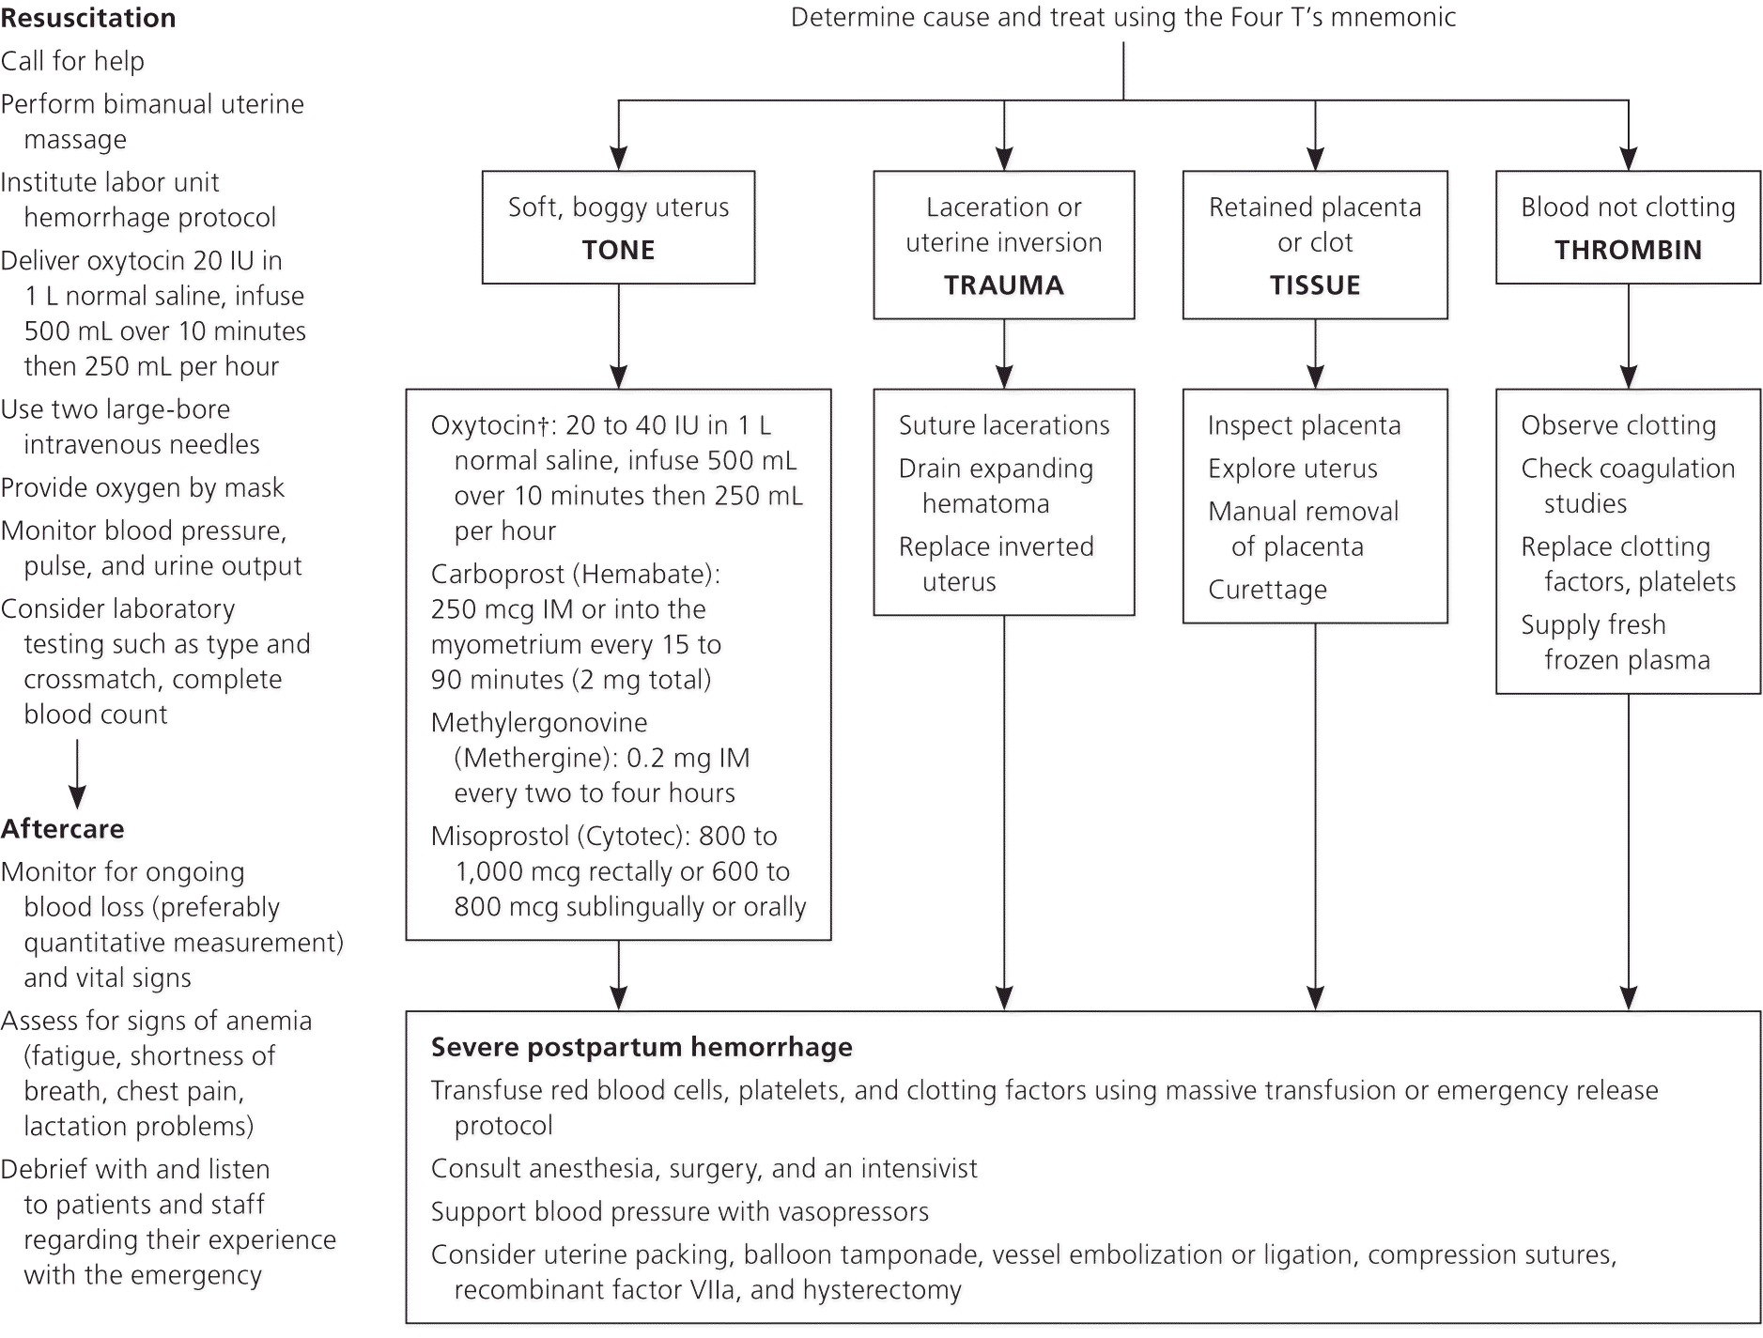

Slide 12
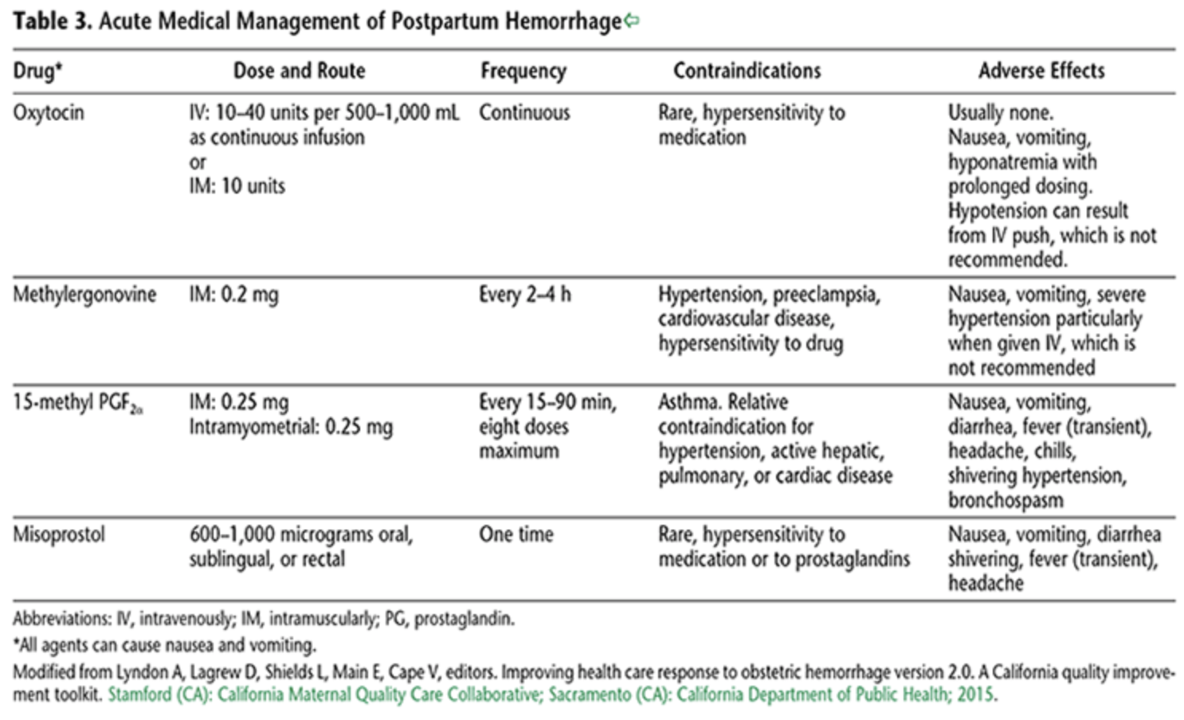

Slide 13
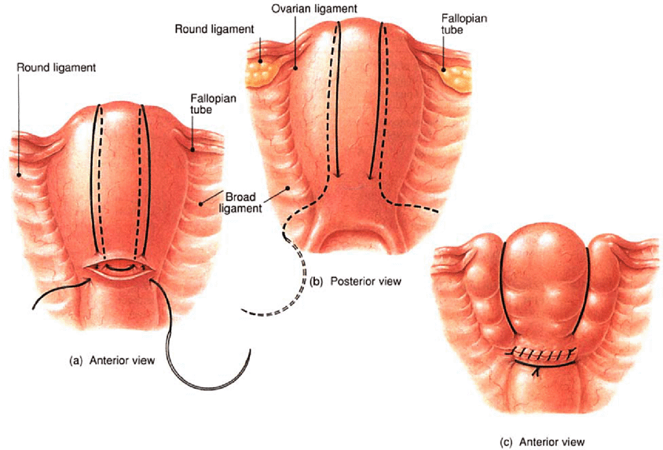

Slide 14
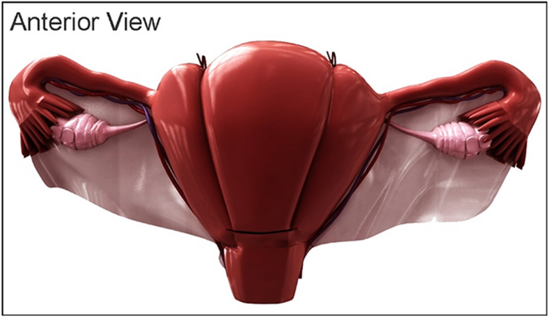

Slide 15
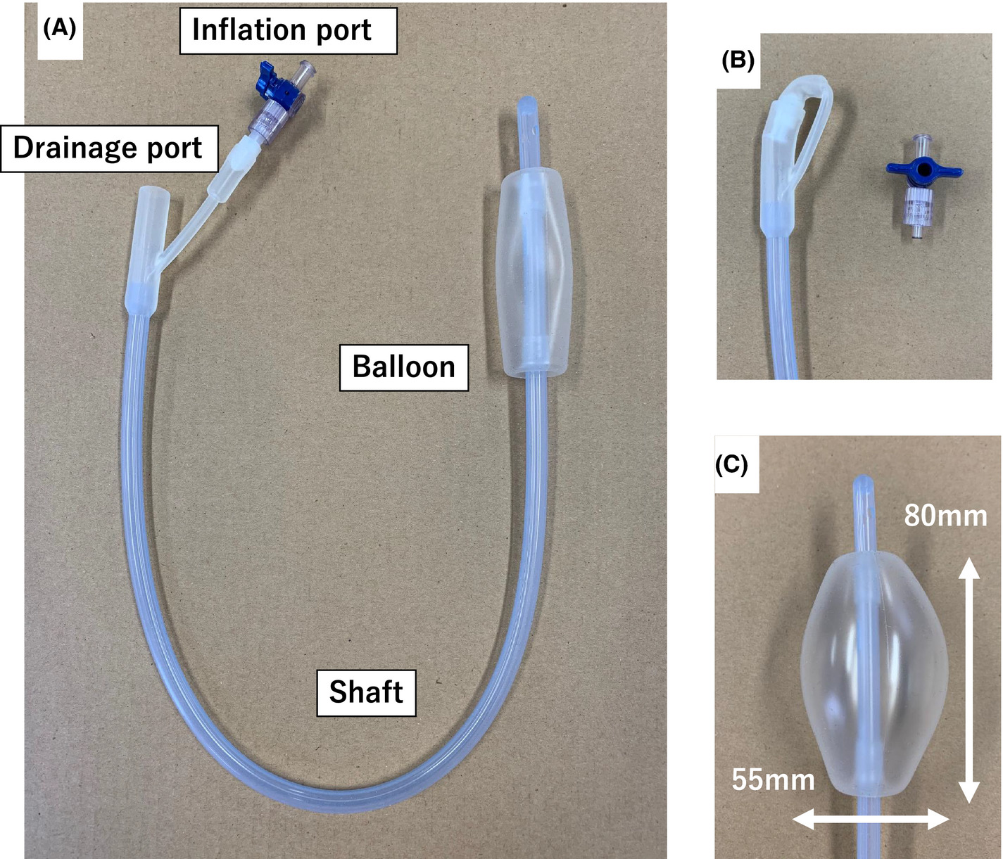
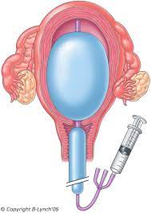

Slide 16
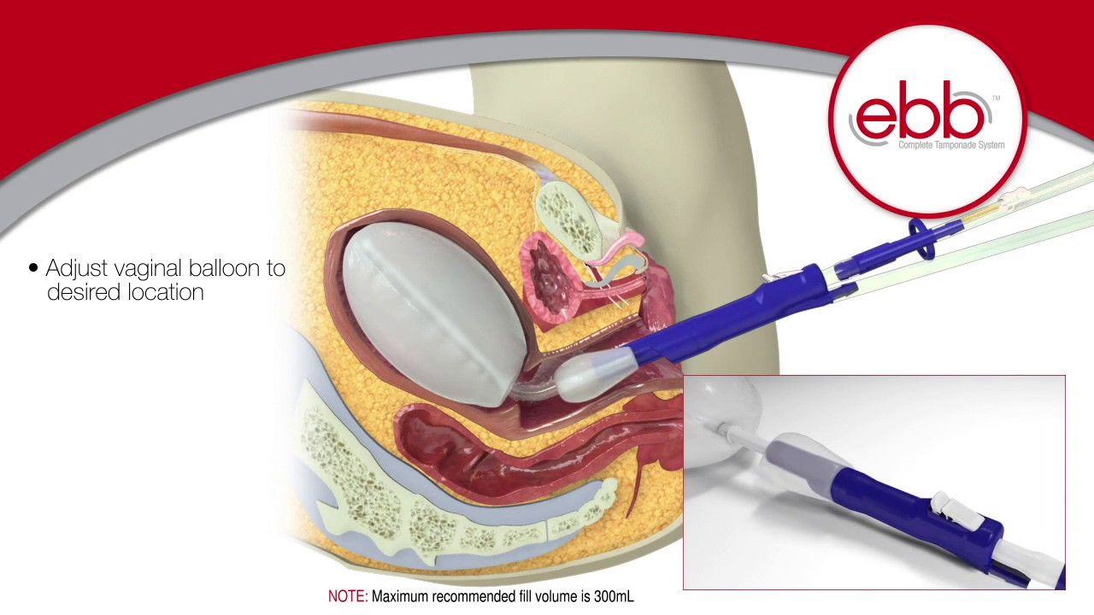

Slide 17

ΑΡΧΕΣ ΚΑΡΔΙΟΑΝΑΠΝΕΥΣΤΙΚΗΣ ΑΝΑΖΩΟΓΟΝΗΣΗΣ ΣΤΗΝ ΚΥΗΣΗ

Slide 18
ΜΕΤΑΒΟΛΕΣ ΣΤΗΝ ΑΝΑΤΟΜΙΑ ΚΑΙ ΤΗΝ ΦΥΣΙΟΛΟΓΙΑ ΚΑΤΑ ΤΗΝ ΚΥΗΣΗ
Σύστημα | Μεταβολές
Καρδιαγγειακό σύστημα | 50% αύξηση ΚΛΟΑ και πλάσματος | Ελάττωση συστηματικής αγγειακής αντίστασης | Αρτηριακή πίεση αμετάβλητη
Αναπνευστικό σύστημα | Αμετάβλητος ρυθμός αναπνοής | Αύξηση αναπνεόμενου όγκου | Αύξηση του κατά λεπτό αερισμού
Αέρια αίματος | ph 7,45 (↑) | PCO2 28 (↓) | ΗCO3 13 (↓)
Ουροποιητικό σύστημα | 50% αύξηση του ρυθμού σπειραματικής διήθησης | Αύξηση κρετινίνης του ορού | Διάταση ουρητήρων
Αιμοποιητικό σύστημα | Ελάττωση αιμοσφαιρίνης | Αύξηση αιμοπεταλίων | Μικρή αύξηση λευκοκυττάρων
Γαστρεντερικό σύστημα | Καθυστέρηση χρόνου κένωσης | Ελάττωση τόνου κάτω οισοφαγικού σφιγκτήρα | Ελάττωση κινητικότητας του εντέρου
(Πηγή: Obstetrics and Gynecology. Case Files. 2009)

Slide 19
ΑΡΧΕΣ ΚΑΡΔΙΟΑΝΑΠΝΕΥΣΤΙΚΗΣ ΑΝΑΖΩΟΓΟΝΗΣΗΣ ΣΤΗΝ ΚΥΗΣΗ
Ως καρδιοαναπνευστική αναζωογόνηση (ΚΑΡΠΑ) ορίζεται η αλληλουχία των ενεργειών που αποσκοπούν στην επαναφορά του θύματος καρδιακής ανακοπής (ΚΑ) στη ζωή και στη βαθμιαία αποκατάσταση των ζωτικών του λειτουργιών.
Η ΚΑΡΠΑ έχει σκοπό να αποκαταστήσει την μεταφορά Ο₂ στους ιστούς, να καθορίσει τις ειδικές αιτίες της ΚΑ και να διατηρήσει όσες λειτουργίες διασώθηκαν.

Slide 20
Ανακοπή στην κύηση
Η ΚΑ στην κύηση δεν είναι ιδιαίτερα συχνή, απαντάται σε 1:30.000 κυήσεις.
Η επιβίωση μετά από ένα τέτοιο επεισόδιο είναι εξαιρετικά σπάνια
Ανατομικές και λειτουργικές μεταβολές του οργανισμού της εγκύου επηρεάζουν την ΚΑΡΠΑ. Η παχυσαρκία, το οίδημα της γλωττίδας και του λάρυγγα καθιστούν ιδιαίτερα δύσκολη την εξασφάλιση και την διατήρηση της βατότητας του αεραγωγού. Ο αυξημένος κίνδυνος αναγωγής και εισρόφησης γαστρεντερικού περιεχομένου στο τραχειακό δένδρο της εγκύου καθιστούν αναγκαία την άμεση εξασφάλιση της βατότητας του αεραγωγού με ενδοτραχειακή διασωλήνωση. Η καρδιακή παροχή, ο όγκος παλμού και η κατανάλωση Ο₂ αυξάνουν, ενώ στο τρίτο τρίμηνο της κύησης η μήτρα, πιέζοντας τα μεγάλα αγγεία και κυρίως την κάτω κοίλη φλέβα, προκαλεί ελάττωση της φλεβικής επιστροφής και της καρδιακής παροχής, ιδιαίτερα όταν η έγκυος βρίσκεται σε ύπτια θέση (ΣΥΝΔΡΟΜΟ ΚΑΤΩ ΚΟΙΛΗΣ ΦΛΕΒΑΣ).

Slide 21
Μεταβολές στην κύηση που επηρεάζουν την ΚΑΑ
Αναπνευστικό σύστημα Αυξημένος κατά λεπτό αερισμός Αύξηση αναγκών σε Ο₂ Ελάττωση λειτουργικής υπολειπόμενης χωρητικότητας Ελάττωση θωρακικής ενδοτικότητας
Καρδιαγγειακό σύστημα Αύξηση καρδιακής παροχής Αύξηση όγκου παλμού Αύξηση κατανάλωσης Ο₂ Ελάττωση φλεβικής επιστροφής
Γαστρεντερικό σύστημα Ανεπάρκεια κατωτέρου οισοφαγικού σφιγκτήρα Αύξηση ενδογαστρικής πίεσης Παράταση γαστρικής κένωσης Αυξημένος κίνδυνος αναγωγής και εισρόφησης

Slide 22
Αίτια:
Αιμορραγία. Τα συνήθη αίτια περιλαμβάνουν: έκτοπη κύηση, πρόωρη αποκόλληση πλακούντα, προδρομικό πλακούντα και ρήξη μήτρας.
Προϋπάρχουσα καρδιαγγειακή νόσος. Η πνευμονική υπέρταση αποτελεί την πιο συχνή αιτία θανάτου σε εγκύους με συγγενή καρδιοπάθεια.
Εμβολή αμνιακού υγρού. Αποτελεί την επιπλοκή της κυήσεως που παρουσιάζει την υψηλότερη θνητότητα.
Προεκλαμψία- εκλαμψία

Slide 23
Αντιμετώπιση- Ανάνηψη μητέρας
Προσέγγιση με έλεγχο της ασφάλειας του χώρου
Έλεγχος αντίδρασης ασθενούς
Καλώ ΒΟΗΘΕΙΑ
Α: Απελευθερώνω αεροφόρα οδό
↓
Β: Έλεγχος αναπνοής για 10 sec → Σε φυσιολογική αναπνοή τοποθετώ
(Βλέπω, ακούω, νιώθω αναπνοή) σε θέση ανάνηψης
↓
C: Τοποθετώ τον ασθενή σε αριστερή πλάγια κλίση 15-30°
(ιδιαίτερα μετά τις 20 εβδομάδες)
↓
Εκτελώ κύκλους 30 θρακικών συμπιέσεων/ 2 αναπνοών και ελέγχω ανά 2 λεπτά για σημεία κυκλοφορίας
↓
Εν τω μεταξύ εφαρμόζω απινιδωτή
↓
Αν η αρρυθμία δεν ανατάσσεται συνεχίζω ΚΑΡΠΑ και ελέγχω ανά 2 λεπτά για σημεία κυκλοφορίας
↓
Εκτελώ περιθανάτια καισαρική τομή μετά 4-5 λεπτά μη επιτυχούς ανάνηψης και εφόσον βρίσκομαι σε νοσοκομειακό περιβάλλον
Morris S et al. BMJ (2003)

Slide 24
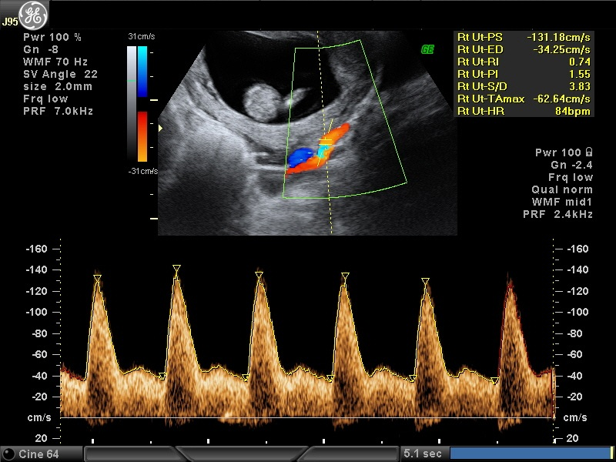
ΣΟΒΑΡΗ ΠΡΟΕΚΛΑΜΨΙΑ-ΕΚΛΑΜΨΙΑ

Slide 25
ΣΟΒΑΡΗ ΠΡΟΕΚΛΑΜΨΙΑ- ΕΚΛΑΜΨΙΑ
Η προεκλαμψία είναι μία πολυοργανική διαταραχή αγνώστου αιτιολογίας, μοναδική στην έγκυο γυναίκα μετά την 20^{η} εβδομάδα της κύησης. Χαρακτηρίζεται από:
1. Υπέρταση: ΑΠ≥140/90 ή αύξηση της συστολικής κατά 30mmHg ή της διαστολικής κατά 15 mmHg.
2. Πρωτεϊνουρία: ≥300 mg πρωτεΐνης σε δείγμα ούρων 24ώρου
3. Γενικευμένο οίδημα ?
Εκλαμψία: προεκλαμψία συνοδευόμενη από εμφάνιση σπασμών

Slide 26
Χαρακτηριστικά βαριάς προεκλαμψίας
1. ΑΠ≥160-110 mmHg 2. Πρωτεϊνουρία ≥5 gr σε δείγμα ούρων 24ώρου 3. Ολιγουρία <400 ml το 24ωρο 4. Διανοητικές και οπτικές διαταραχές (πονοκέφαλος, αλλαγή συμπεριφοράς, θάμβος όρασης) 5. Πνευμονικό οίδημα ή κυάνωση 6. Επιγαστρικός πόνος (οφείλεται σε διάταση της κάψας του ήπατος) 7. Ρήξη ήπατος (σπάνια επιπλοκή) 8. Ηπατική δυσλειτουργία 9. Θρομβοπενία 10. HELLP syndrome 11. Σημεία εμβρυϊκής δυσπραγίας (π.χ IUGR, ολιγάμνιο)

Slide 27
Επιδημιολογία
Οι υπερτασικές διαταραχές της κύησης είναι συχνές και εμφανίζονται σε ποσοστό 10.6% των εγκύων γυναικών.
Η προεκλαμψία αποτελεί την δεύτερη αιτία μητρικών θανάτων στις ΗΠΑ και Ηνωμένο Βασίλειο μετά τα θρομβοεμβολικά επεισόδια (15-19% των μητρικών θανάτων)
Η προεκλαμψία εμφανίζεται σε ποσοστό 5.8% στις πρωτοτόκες και 0.4% στις δευτεροτόκες, ενώ η επανεμφάνιή της σε επόμενη κύηση ανέρχεται στο 33%.
Η εκλαμψία είναι μια σπάνια αλλά σοβαρότατη επιπλοκή της προεκλαμψίας και η συχνότητά της στην Ευρώπη και στις ανεπτυγμένες χώρες ανέρχεται σε 1:2000 τοκετούς.
Cunningham FG, N Eng J Med (1992)

Slide 28
Επιβαρυντικοί παράγοντες για την ανάπτυξη προεκλαμψίας
Ομάδα Ι: Υπερτασική νόσος
Προηγούμενη προεκλαμψία
Συστολική υπέρταση στην αρχή της κύησης
Ιστορικό χρόνιας υπέρτασης
Οικογενειακό ιστορικό προεκλαμψίας
Ομάδα ΙΙ: Συνυπάρχουσα αγγειακή και ενδοθηλιακή νόσος
Χρόνια νεφρική νόσος
Ερυθηματώδης λύκος
Έλλειψη πρωτεΐνης S
Αντισώματα αντικαρδιολιπίνης
Ομάδα ΙΙΙ: Μαιευτικοί παράγοντες
Αγγειοτενσινογόνο γονίδιο T235
Ατοκία
Ηλικία >35 ετών
Μη καπνίστριες
Παχυσαρκία
Αυξημένη τροφοβλαστική μάζα (πολλαπλή κύηση- μύλη κύηση)
Διαβήτης
Υδράμνιο
Ερυθροβλάστωση εμβρύων
Barton JR. Obstet Gynecol (2008)

Slide 29
Αιτιολογία
Ανοσολογικοί παράγοντες: Το έμβρυο αποκτά το 50% των γονιδίων από τον πατέρα, έτσι αυτό συμπεριφέρεται ως αλλομόσχευμα που αντιδρά με τον μητρικό ιστό κατά την περίοδο που η εμβρυϊκή τροφοβλάστη διεισδύει στον μητρικό φθαρτό μετά την εμφύτευση.
Γενετικοί παράγοντες: Σε πολλούς πληθισμούς υπάρχει τάση για προεκλαμψία και αυτό πιθανόν να οφείλεται σε υπολειπόμενη γενετική κληρονομικότητα.
Ενδοθηλιακοί παράγοντες
Αιμοπεταλιακοί παράγοντες

Slide 30
Παθοφυσιολογικός μηχανισμός
Ανεπαρκής μητρική ανταπόκριση στην πλακουντοποίηση
Δυσλειτουργία ενδοθηλίου
Ανώμαλη αγγειογένεση
Υπερβολική φλεγμονώδη αντίδραση, με συνεπακόλουθο γενικευμένο αγγειόσπασμο
Παράλληλη ενεργοποίηση των αιμοπεταλίων, με αποτέλεσμα την εμφάνιση διαταραχών στην αιμόσταση

Slide 31
Αντιμετώπιση
Καλέστε Βοήθεια Έμπειρο μαιευτήρα- μαίες, αναισθησιολόγο, νεογνολόγο, εντατικολόγο, αιμοδοσία χειρουργείο
ABC Έλεγχος Μητέρας: Συμπτώματα και σημεία, μετρήσεις ΑΠ,
έλεγχος πρωτεϊνουρίας- γεν. αίματος, ουρικό οξύ, ουρία,
κρεατινίη, ηλεκτρολύτες, πηκτικότητα.
Έλεγχος εμβρύου: NST, U/S, Doppler
Έλεγχος ισοζυγίου υγρών
Μαγνήσιο Δόση εφόδου: 4gr ΕΦ σε 20’
Δόση συντήρησης: 1gr/ώρα έως 24 ώρες μετά τον τελευταίο
σπασμό / +2-4gr ΕΦ σε 20’ επί νέου επεισοδίου σπασμών
Αντιυπερτασικά Λαβεταλόλη po/IV, Νιφιδιπίνη po, Υδραλαζίνη IV
Τοκετός Κορτιζόνη εφόσον 24-34 εβδ.
Τρόπος: κολπικός ή καισαρική
Συνεχής παρακολούθηση MgSO₄: έλεγχος επιπέδων, ΑΠ, έλεγχος ισοζυγίου υγρών
Καταγραφή Καταγραφή στο φάκελο/Ενημέρωση ασθενούς και συνοδών/Σχεδιασμός περαιτέρω ελέγχου

Slide 32
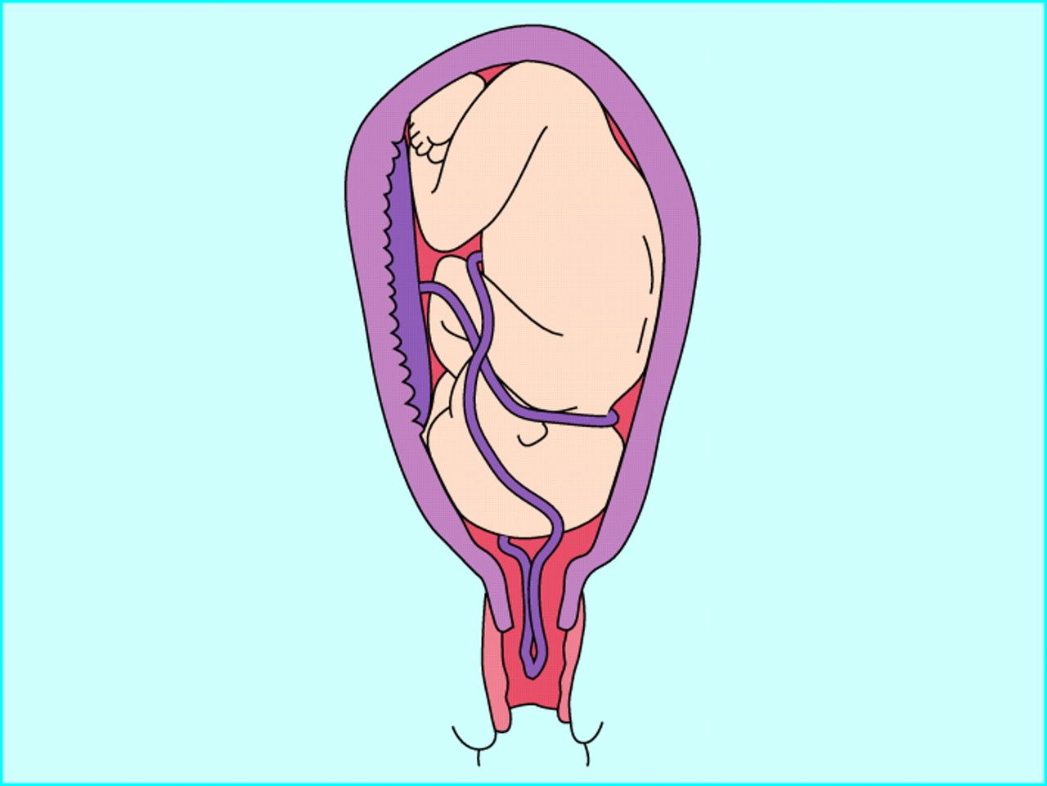

Slide 33
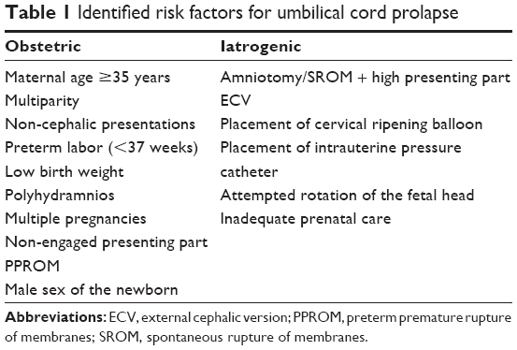
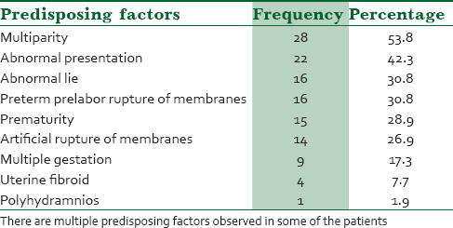

Slide 34
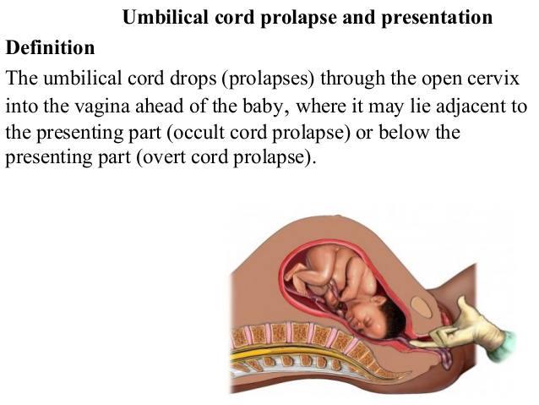

Slide 35
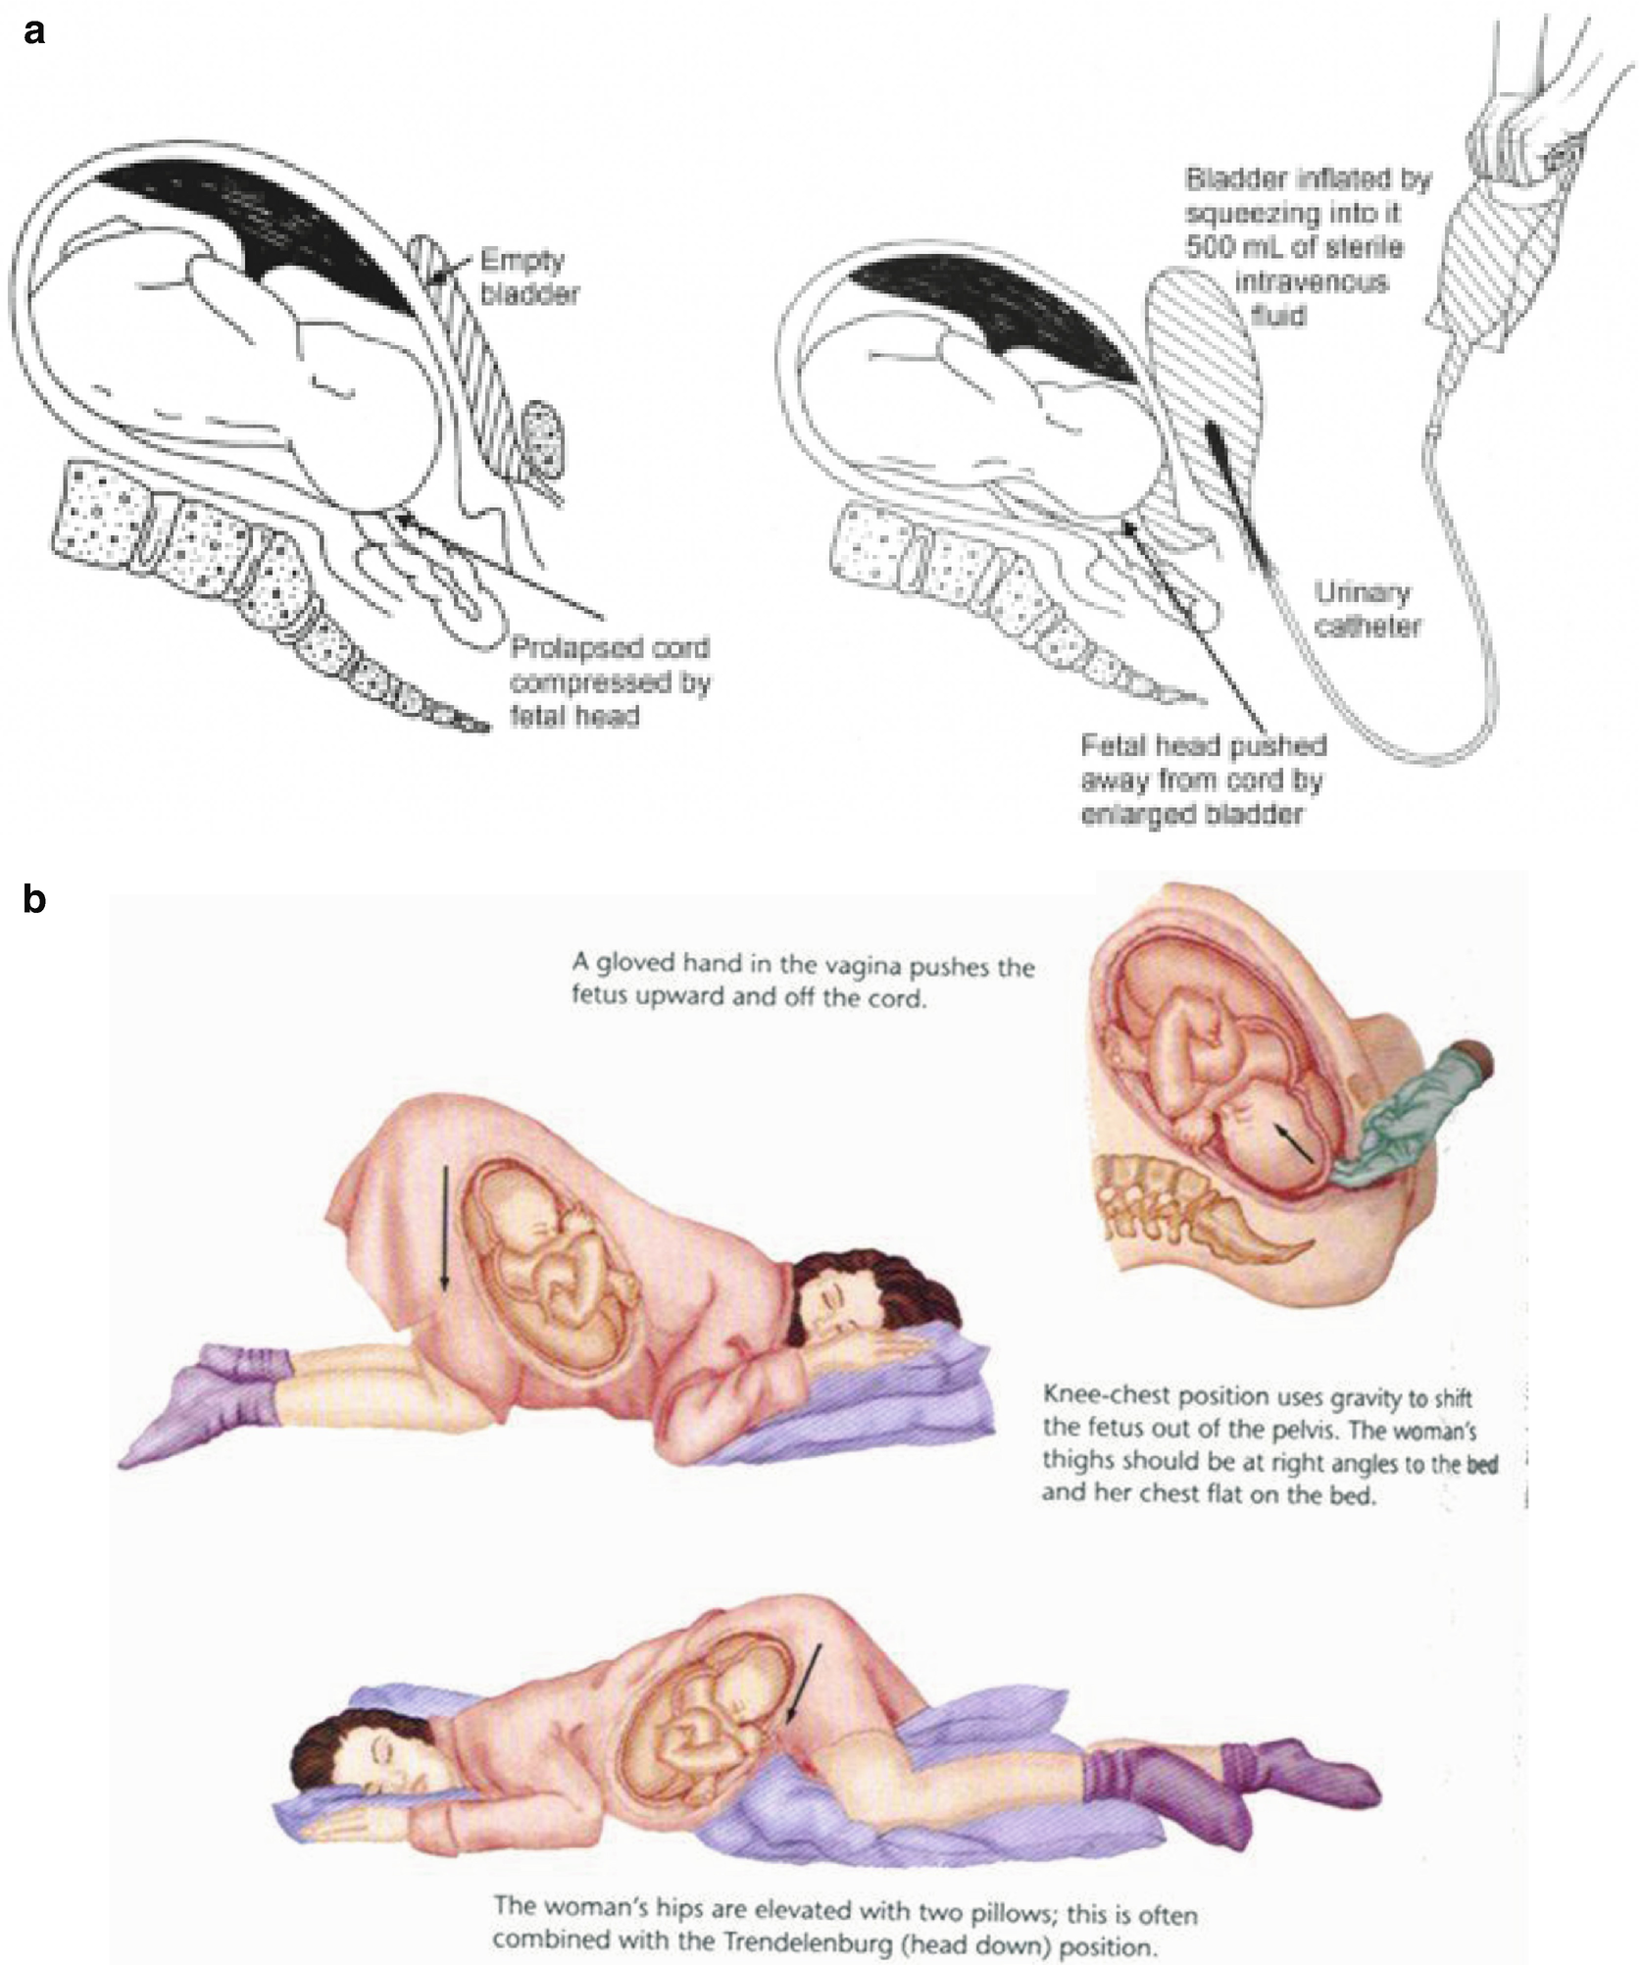

Slide 36
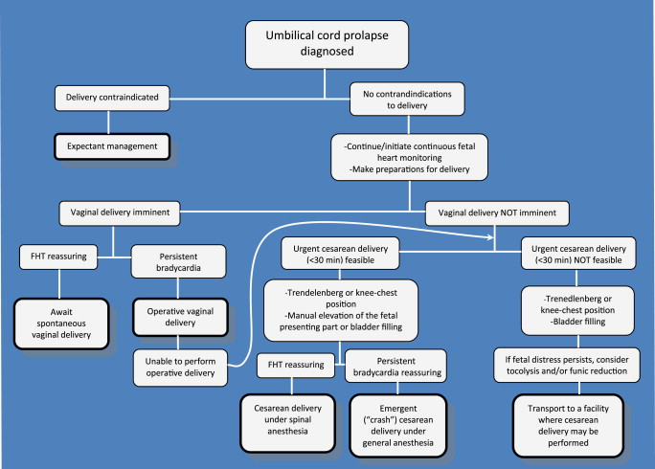

Slide 37
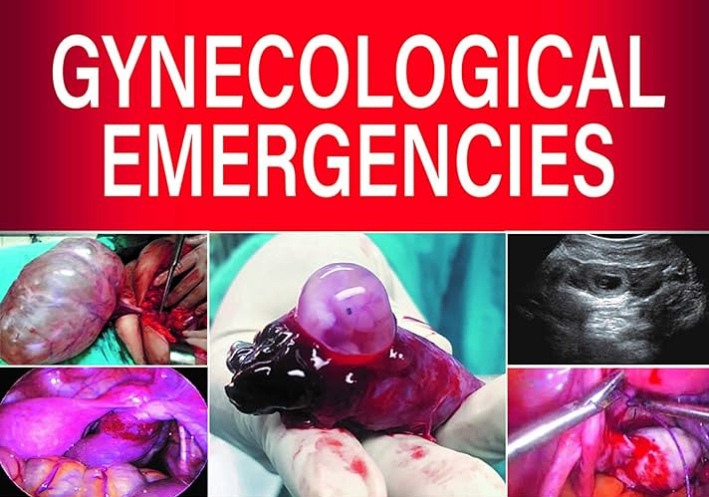
Emergency medical condition in Gynecology
Definition
Gynaecological emergencies are conditions of the female reproductive system that threaten the woman's life, her sexual function or her fertility.
Ectopic pregnancy
Miscarriage
Rupture/Torsion of an ovarian cyst
Acute Pelvic Inflammatory Disease (PID)
Vulvar abscesses (Bartholin’s cysts)
Toxic shock syndrome
Sexual violence

Slide 38
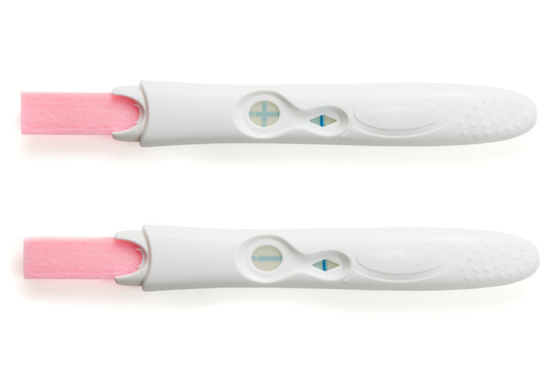
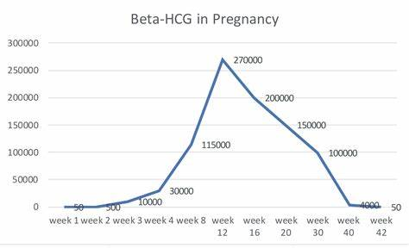

Διάγνωση της κύησης

Slide 39
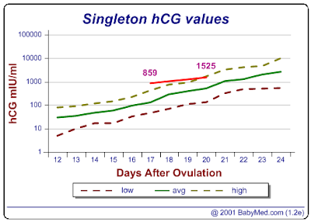
Διάγνωση της κύησης
In most normal pregnancies at hCG levels below 1,200 mIU/ml the hCG usually doubles every 48-72 hours and it normally increases by at least 60% every two days.
As pregnancy develops, the increase slows down significantly. Between 1,200 and 6,000 mIU/ml serum, the hCG usually takes about 72-96 hours to double, and above 6,000 mIU/ml, the hCG often takes over four or more days to double.

Slide 40
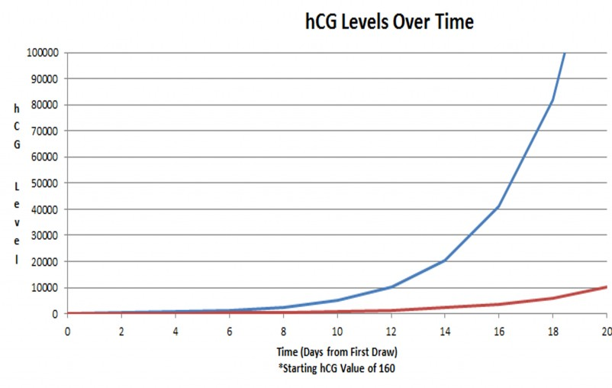
ΕΞΩΜΗΤΡΙΟΣ ΚΥΗΣΗ!!!
Slow rising hCG levels may indicate a non-viable intrauterine pregnancy, or may indicate an ectopic pregnancy has occurred.
When an egg is fertilized and implants in any location other than the uterus, the pregnancy is considered ectopic.

Slide 41
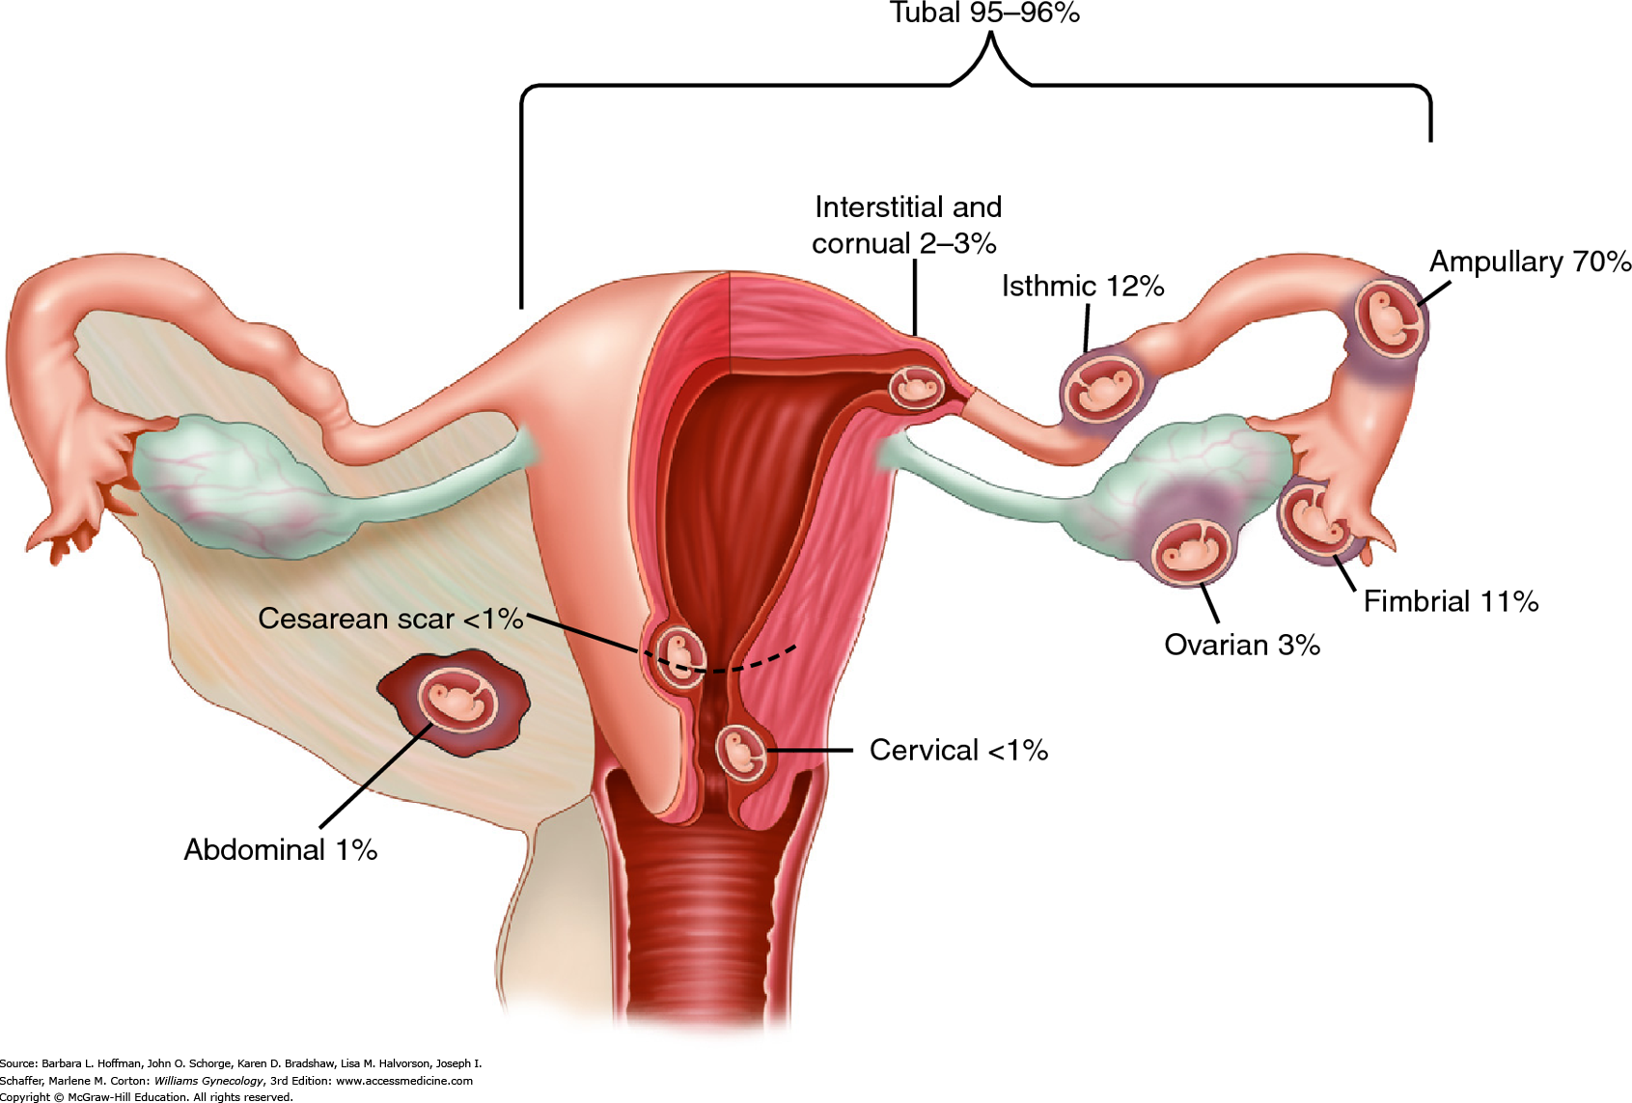
ΕΞΩΜΗΤΡΙΟΣ ΚΥΗΣΗ!!!

Slide 42
ΕΞΩΜΗΤΡΙΟΣ ΚΥΗΣΗ!!!
Αccounts for 1-2% of all pregnancies
Represents 2.7% of all pregnancy-related deaths
90% of ectopic pregnancies occur in the Fallopian tubes
Other places are the abdomen, an ovary, or the cervix

Slide 43
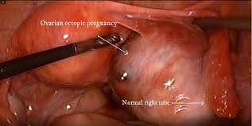
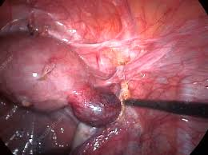
ΕΞΩΜΗΤΡΙΟΣ ΚΥΗΣΗ!!!
Symptoms
Mild to severe abdominal pain on the side of your pelvis. Pain may appear suddenly or gradually.
Vaginal bleeding that may seem different in color to menstrual bleeding
Diarrhea
Fainting
Heavy sweating
Shortness of breath and/or rapid heartbeat

Slide 44
ΕΞΩΜΗΤΡΙΟΣ ΚΥΗΣΗ!!!

Slide 45
ΕΞΩΜΗΤΡΙΟΣ ΚΥΗΣΗ!!!

Slide 46

Ευχαριστώ!

